Slide 1
基于CLIP的遥感图像语义分割

Slide 2
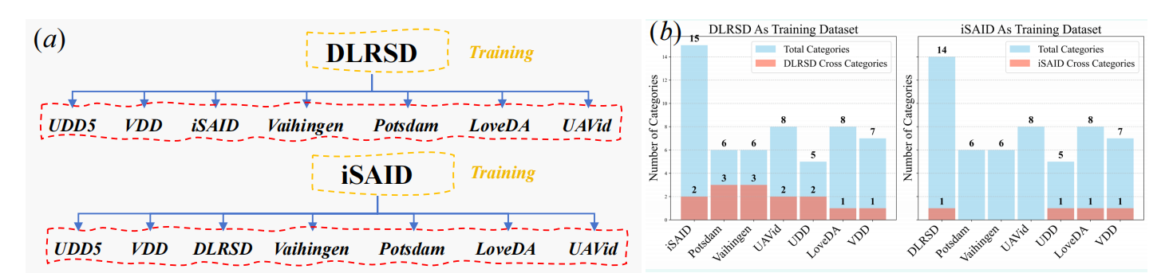
闭集分割：最后一层通常是 1×1 conv 或分类头，输出通道数固定为 K 类。推理时只能在这 K 类里选。
开放词汇分割：推理时类别集合是可变的，给定任意数量类别，即便是训练时没见过的类别，也可合理分割。
趋向于被训练成将固定K类区分开来
趋向于通过对比学习将对应的标签与像素在语义空间映射的更相近

Slide 3
01
CLIP、DINO、SAM

Slide 4
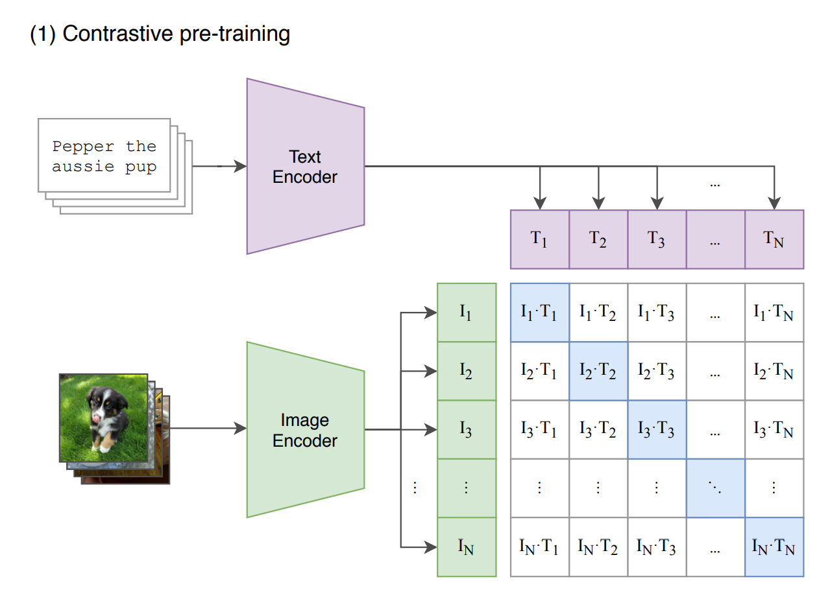
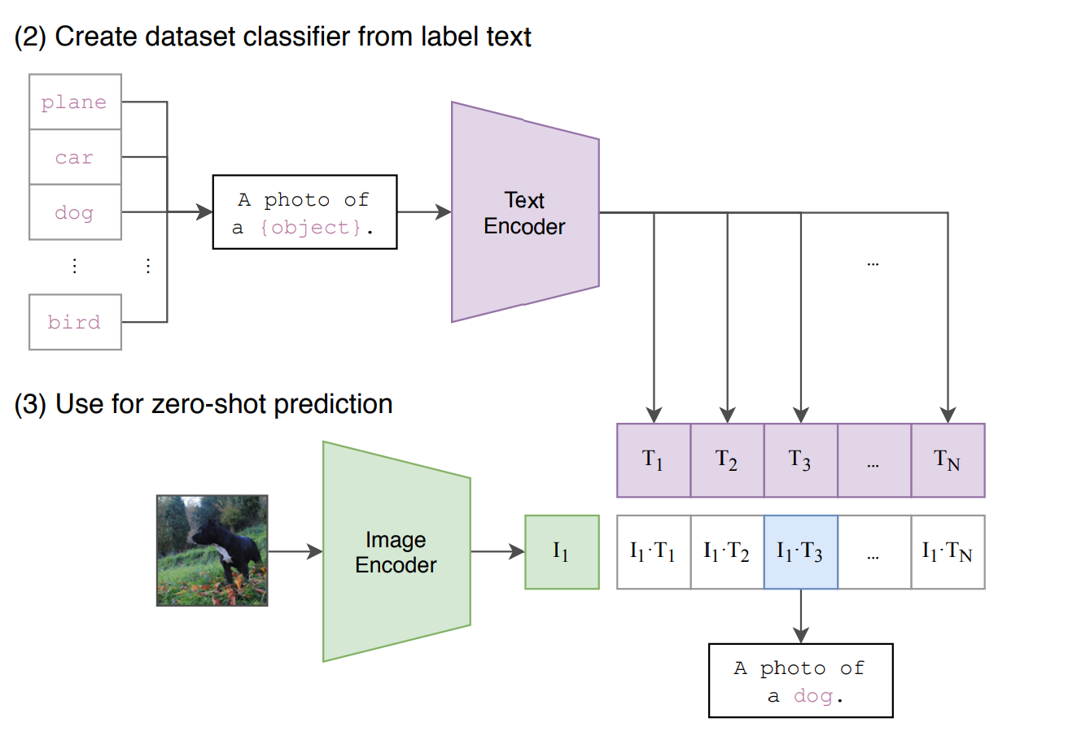
CLIP
把“图像”和“文本”映射到同一个语义空间（向量），用相似度（点积）判断图像更像哪段文字。
不依赖于固定的分类头的特点使得CLIP能够识别新类别（用文本向量充当分类头的权重）
对比学习：让匹配的图文对相似度高，不匹配的图文对相似度低

Slide 5
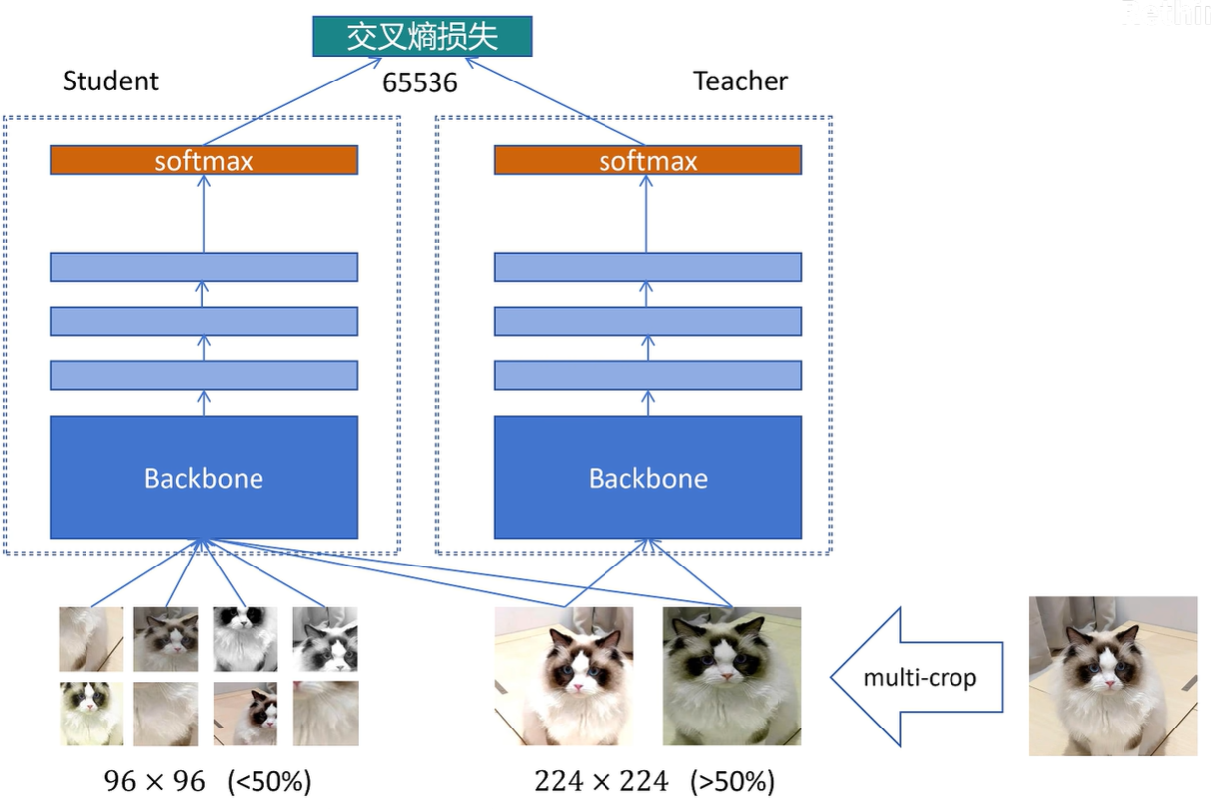
DINO
让DINO从局部的输入也能学到全局特征

Slide 6
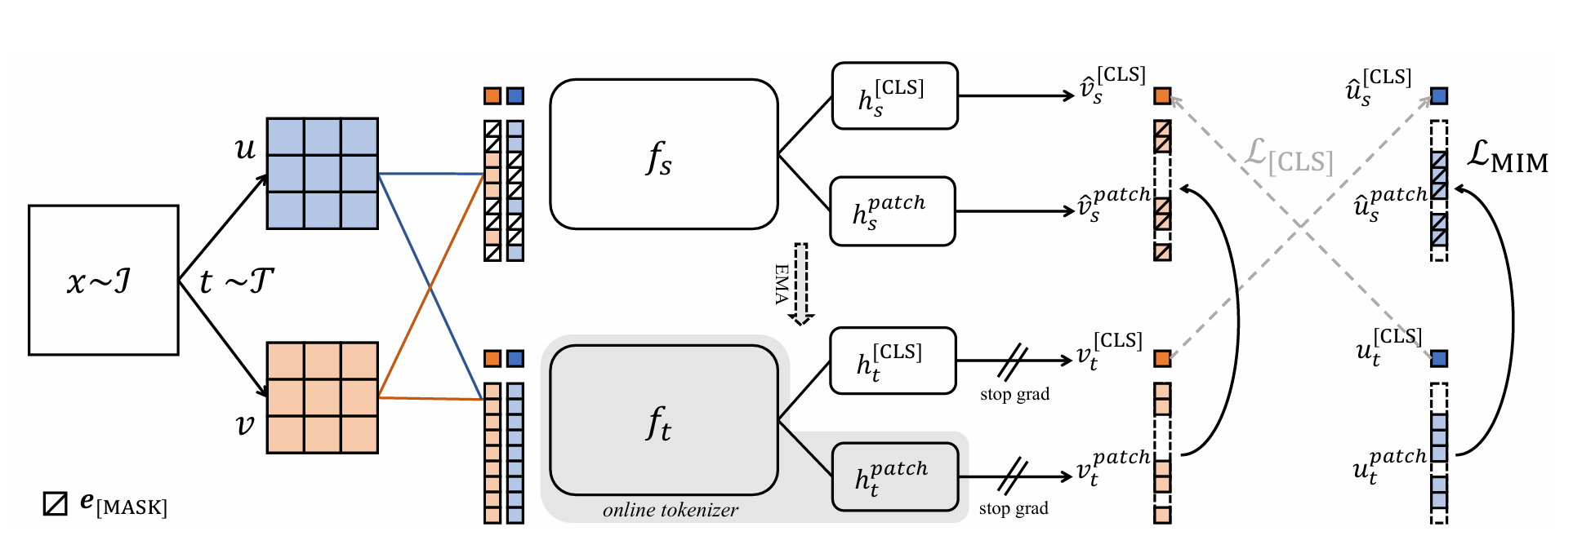
DINO
同一物体在不同视图、遮挡情况下都要输出一致的语义分布，于是区域内部 token 被拉得很近，输出区域一致性强

Slide 7
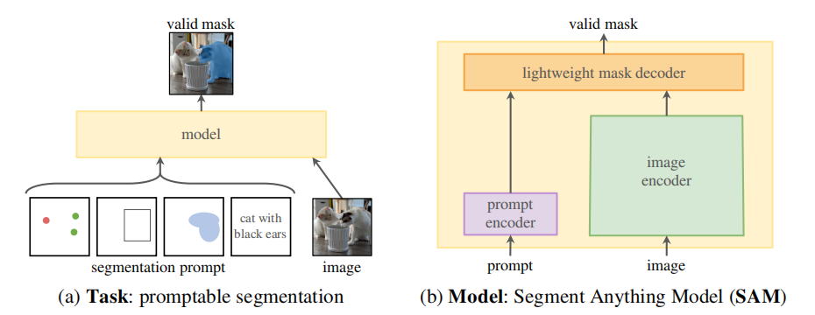
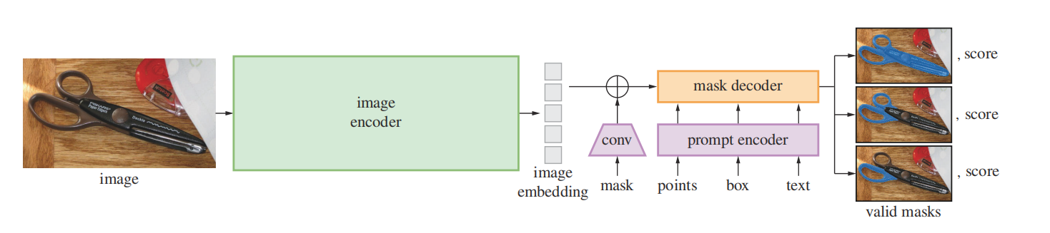
SAM
提示式分割模型
只负责切
类别无关

Slide 8
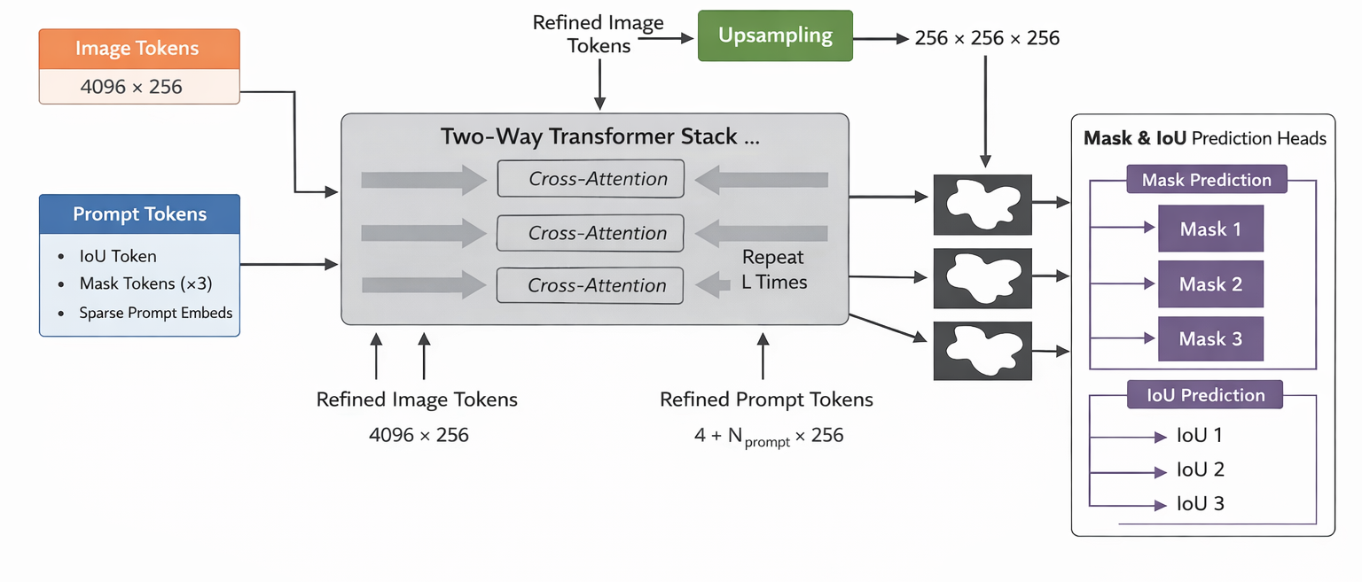
mask
conv

Slide 9
模型
预训练监督
输出/能力
适合什么
典型短板
CLIP
图文对（对比学习）
开放词汇语义空间
零样本分类
open-vocab
识别新类别
整图级任务
像素级任务需改造
DINOv2
纯图像（自监督）
区域一致性
分割/深度/检索
作为 backbone
无open-vocab能力
SAM
大规模分割掩码
提示分割效果好
边界清晰
交互分割
伪标签/候选区域
非分类模型
无open-vocab能力

Slide 10
02
DenseCLIP

Slide 11
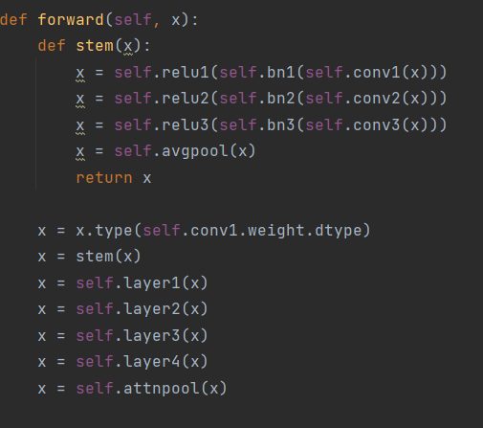
原始的CLIP图片编码器不适合语义分割任务
CLIP 的 ResNet 和普通 ResNet 不同点之一是 最后加了 attention pooling

Slide 12
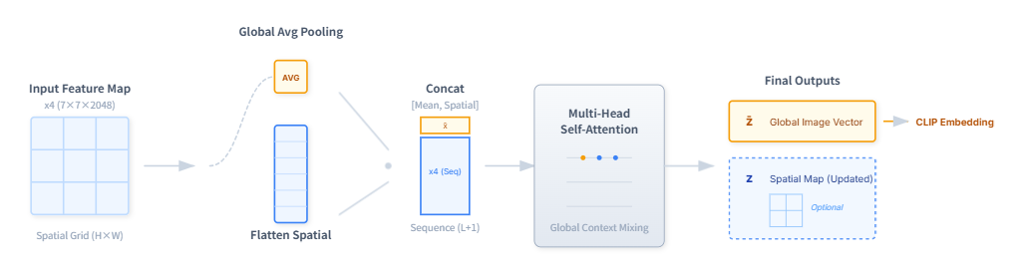
ResNet 最后会得到一个最后层特征图：x4
先对 x4 做一次全局平均池化得到 全局向量 x̄4
然后把 [x̄4, x4] 一起送进多头自注意力（MHSA）
z̄：全局向量（CLIP 用的输出，用来做“整图-文本”匹配）
z：带空间位置的输出

Slide 13
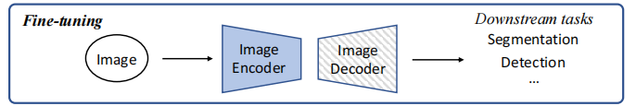
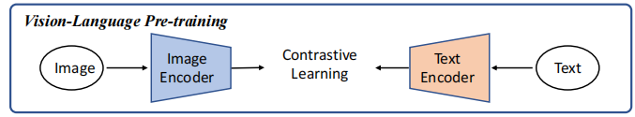
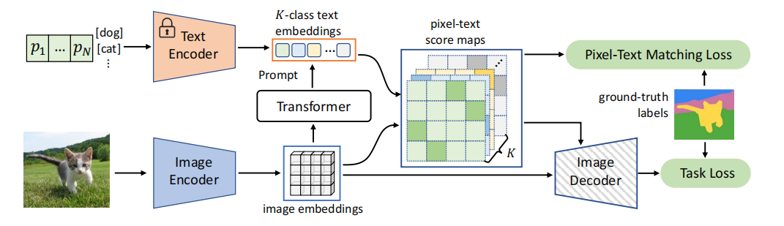


语言引导密集预测
将scoremap上采样与GT相同尺寸

Slide 14
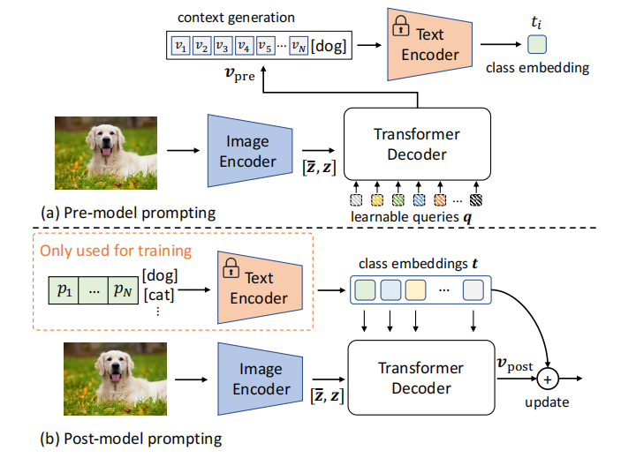
CAP：利用图像的全局特征来动态调整文本 Embedding。
使用一个 Transformer （Decoder 结构），将文本 Embedding 作为 Query，将图像上下文特征作为 Key 和 Value。

Slide 15
DenseCLIP：相似图 = 辅助信息；分类器 = K个固定分类头
CLIP：文本编码器 = 分类器
其实scoremap从直觉上是继承了CLIP的开放词汇能力，假设Image Decoder直接修改为对每个scoremap通道进行上采样，最后做argmax得到最终分割结果，也能训练出一个粗糙的开放词汇语义分割模型

Slide 16
03
GSNet

Slide 17
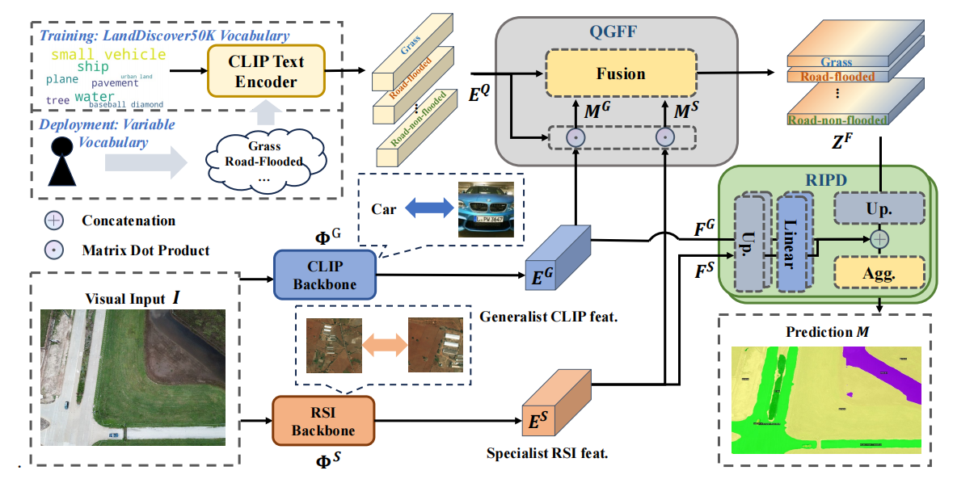
Denseclip
非开放词汇
CLIP遥感知识不足
维度由输入文本决定
GSNet
非固定分类头
引入遥感训练的DINO
非固定分类头
遥感DINO

Slide 18



计算相似度
参考空间信息
残差连接CLIP语义

Slide 19

直接对相似图上采样

Slide 20
05
RSKT-Seg

Slide 21
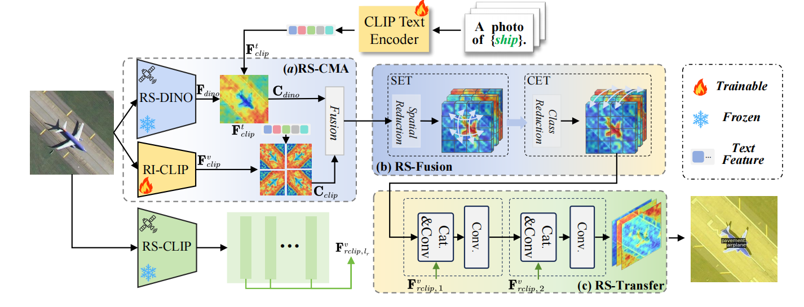
Fusion可优化
text用大模型生成（输入提问和图片）
用SAM提供更多空间信息

Slide 22
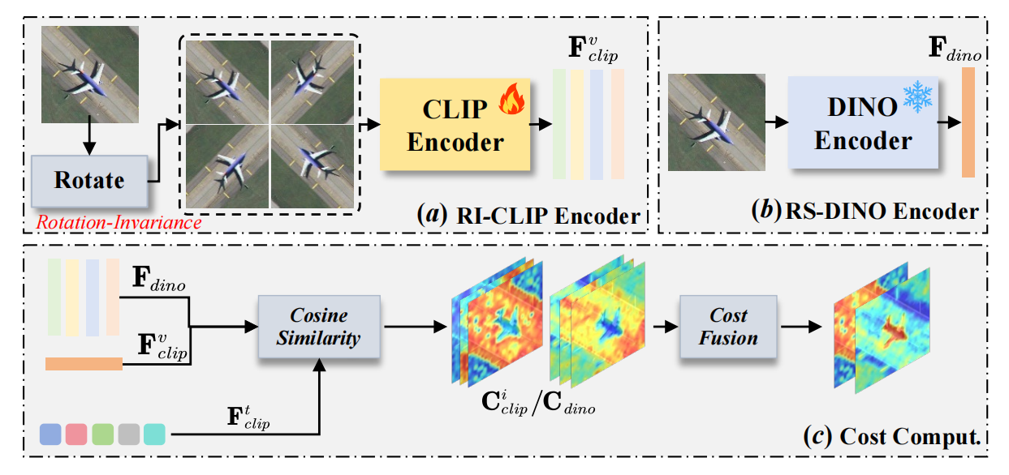





五路取平均
通道拼接后使用1×1卷积
计算CLIP、DINO置信，再拼接、卷积

Slide 23
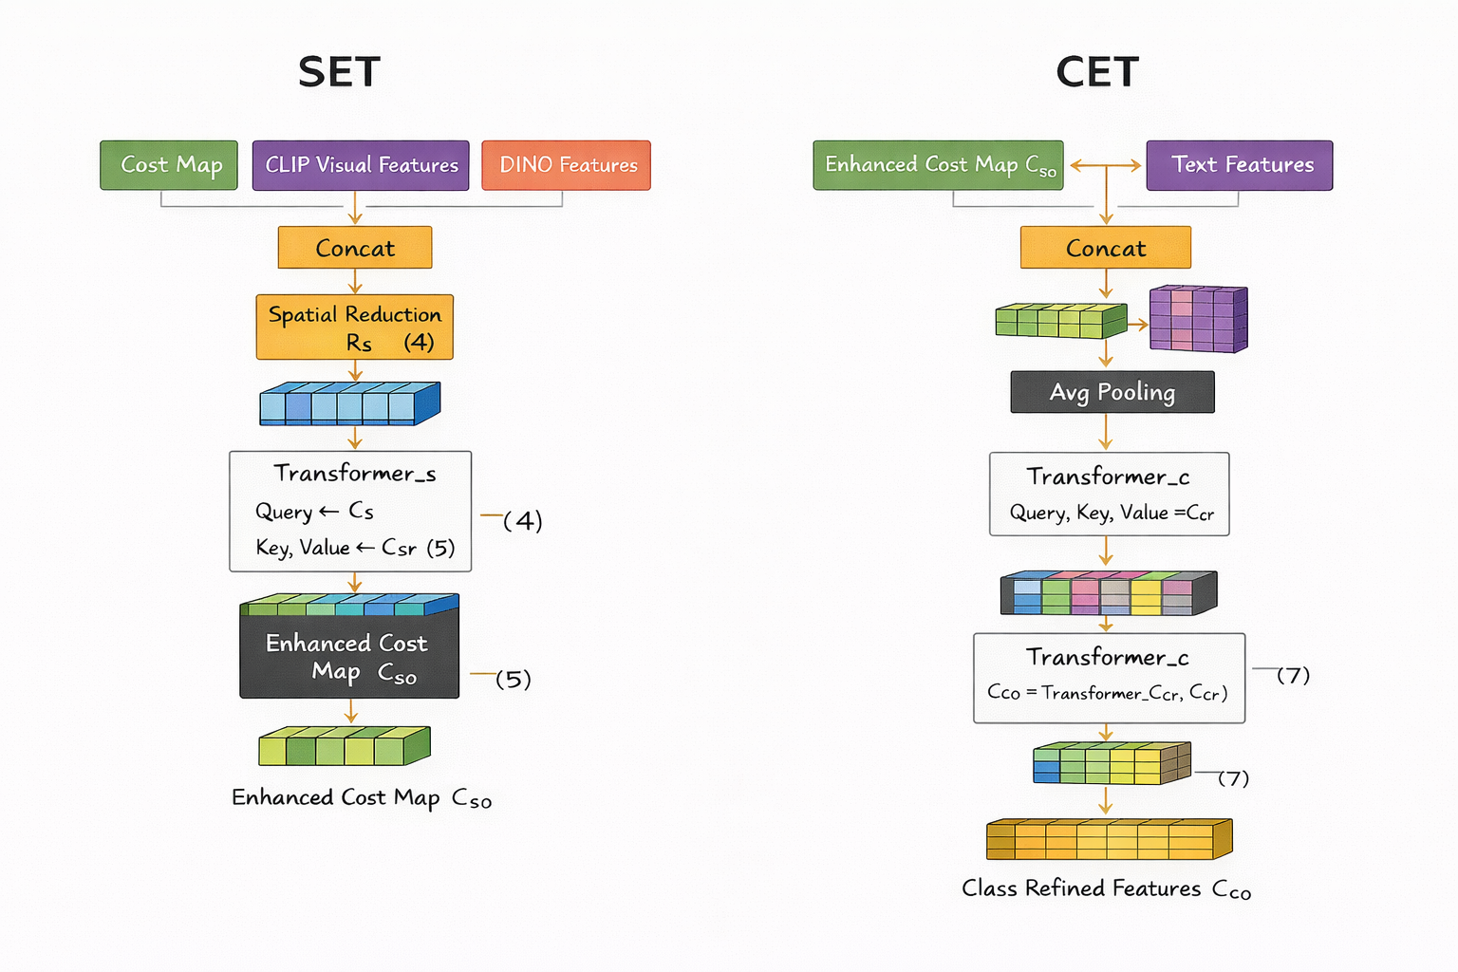




空间信息增强
类别区分增强
repeat
文本向量与空间特征拼接
把空间上下文“注入回” ​

Slide 24
04
TEXT2SEG

Slide 25
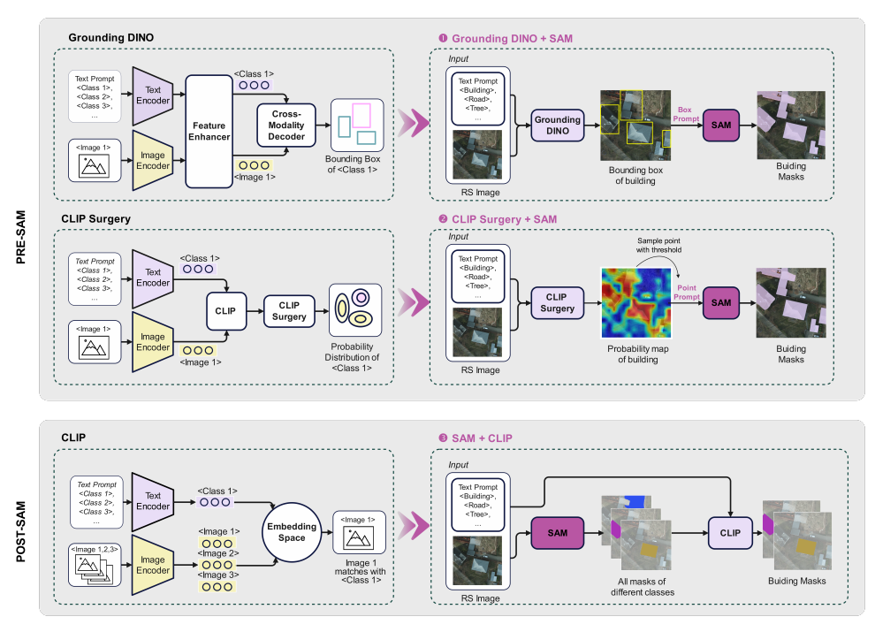

Slide 26
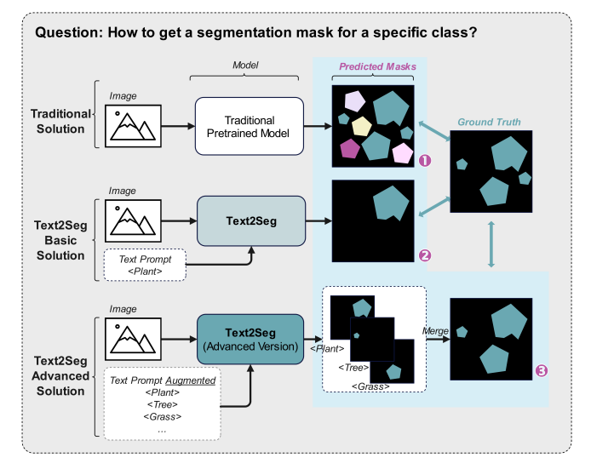
Prompt Augmentation（文本增强）：用多个同义、近义词
用 GPT-4 为每个类别生成最多 10 个同义词/相关词（如 plant→tree/grass/plant），然后把这些文本都用于模型筛选，能够提升性能。

Slide 27
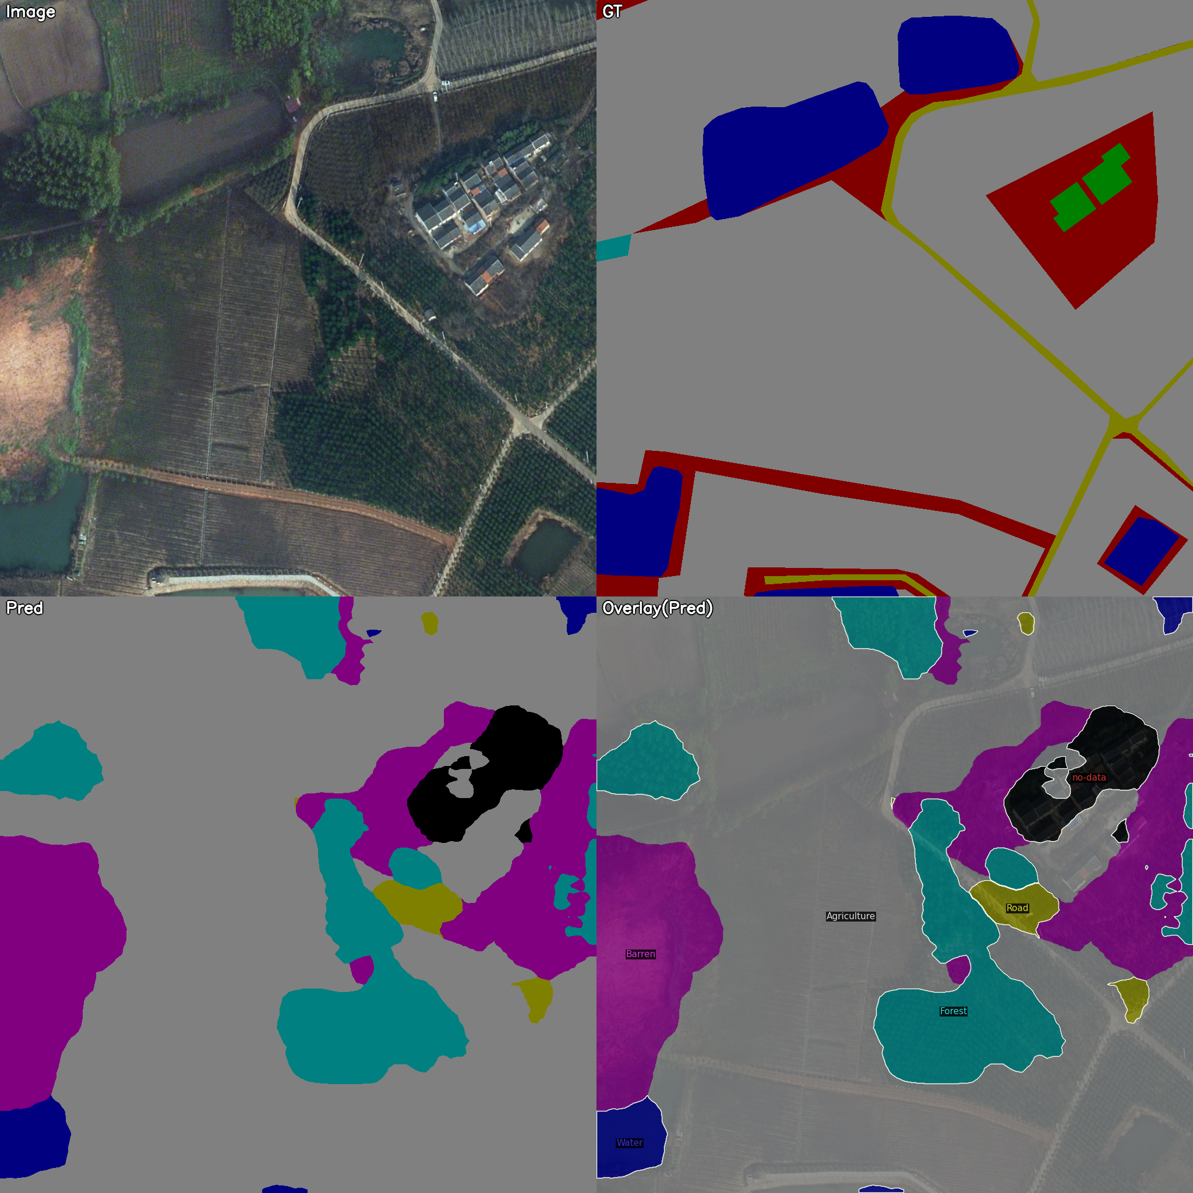
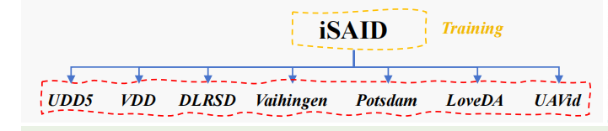
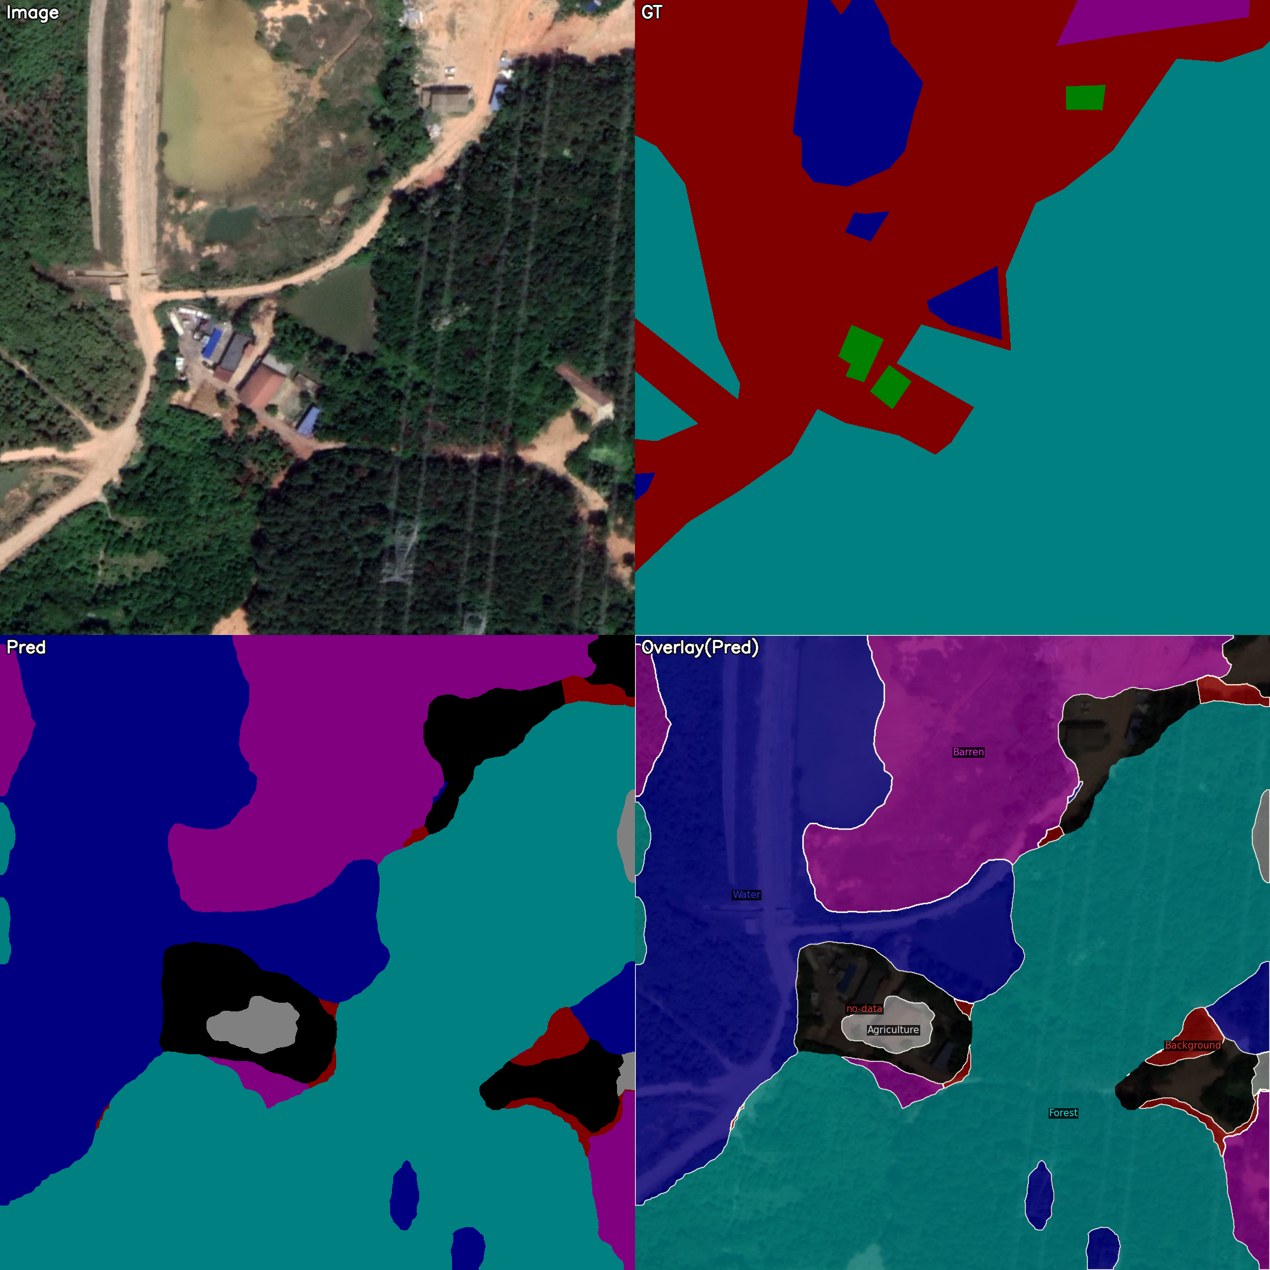
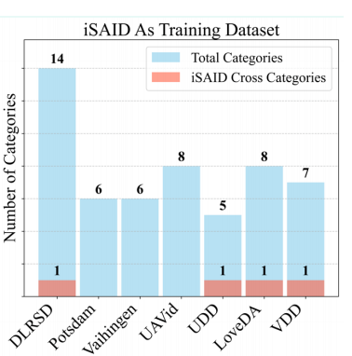
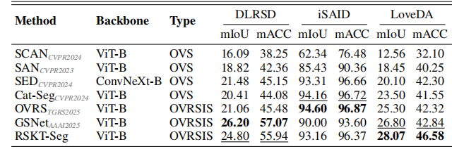
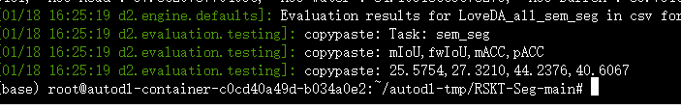
RSKT-Seg

Slide 28
THANK YOU

